Slide 1

Особенности подготовки к ВПР по английскому языку в 2025-2026 учебном году
ГБОУ ЛНР ССШ№9 им.А.Стаханова учитель английского языка
Самотугина В.В.

Slide 2
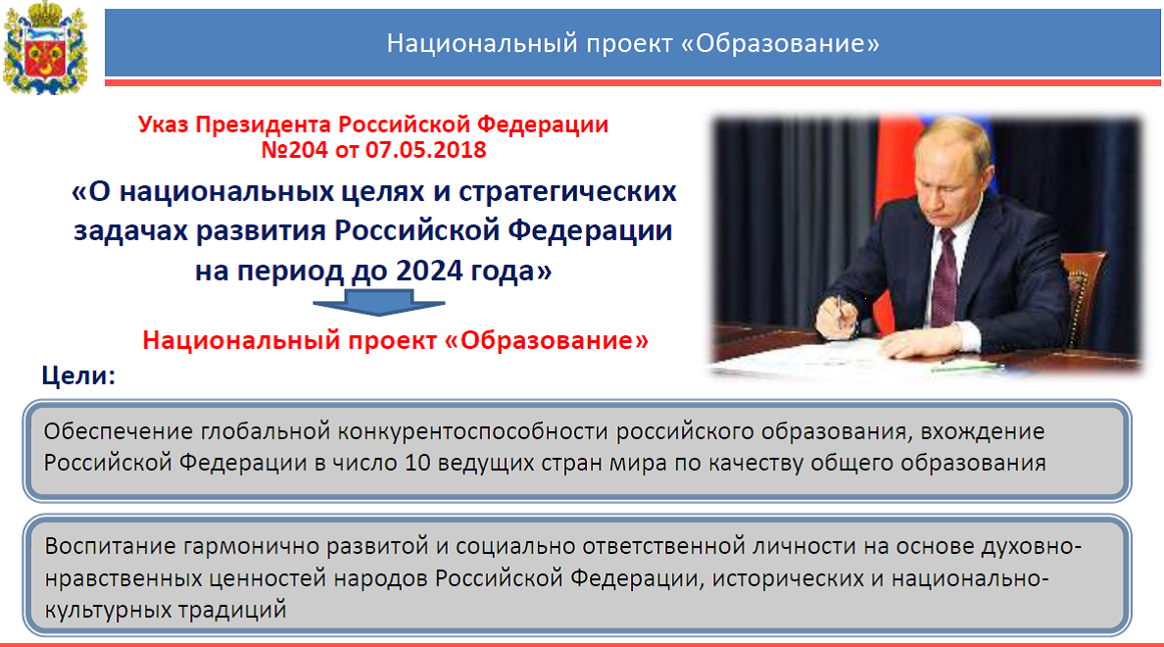


Slide 3
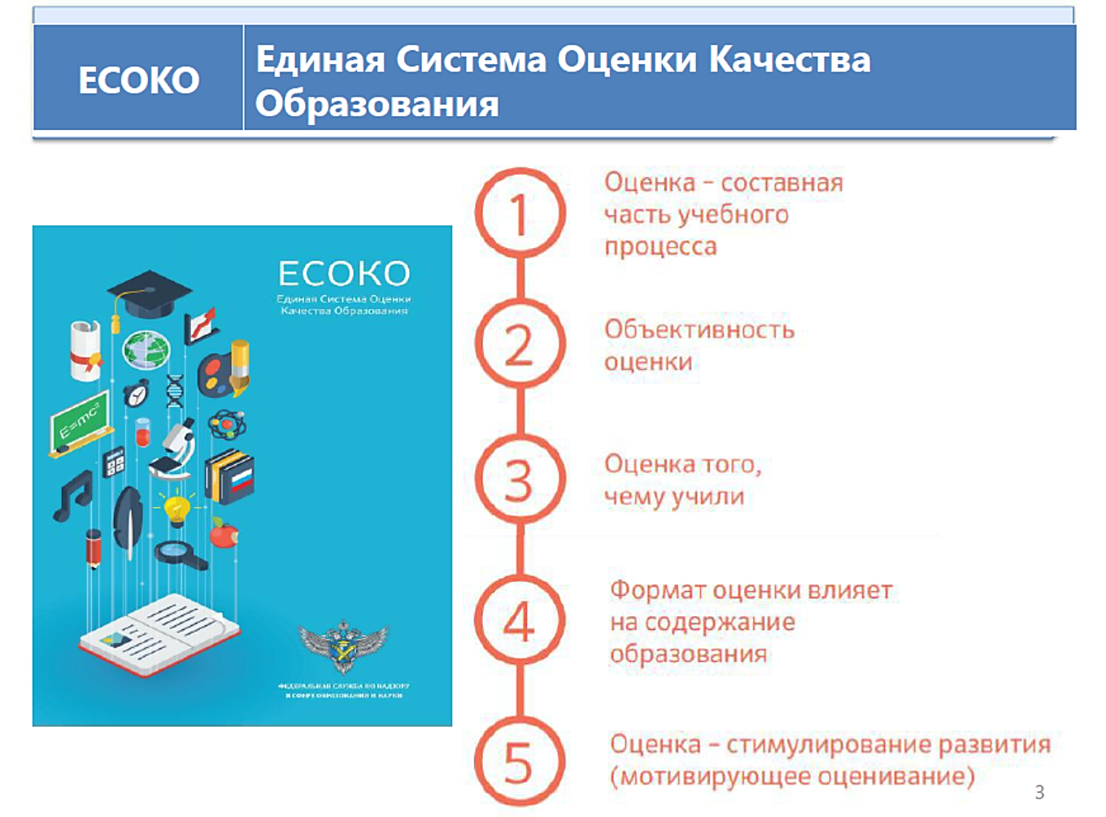

Slide 4

Всероссийские проверочные работы в образовательных организациях, осуществляющих образовательную деятельность по образовательным программам начального общего, основного общего, среднего общего образования, относятся к мероприятиям по оценке качества образования, предусмотренным постановлением Правительства РФ от 30.04.2024 № 556 «Об утверждении перечня мероприятий по оценке качества образования и Правил проведения мероприятий по оценке качества образования».

Slide 5

ВПР Цель:- осуществление мониторинга уровня и качества подготовки обучающихся в соответствии с федеральными государственными образовательными стандартами и федеральными основными общеобразовательными программами.
Организацию проведения всероссийских проверочных работ, включая методическое обеспечение, осуществляет Федеральная служба по надзору в сфере образования и науки.

Slide 6

ВПР в 2025-2026 учебном году
Приказ Федеральной службы по надзору в сфере образования и науки от 07.05.2025 № 991
"Об утверждении состава участников, сроков и продолжительности проведения всероссийских проверочных работ в образовательных организациях, осуществляющих образовательную деятельность по образовательным программам начального общего, основного общего, среднего общего образования, а также перечня учебных предметов, по которым проводятся всероссийские проверочные работы в образовательных организациях, осуществляющих образовательную деятельность по образовательным программам начального общего, основного общего, среднего общего образования, в 2025/2026 учебном году"
(Вступает в силу с 01.09.2025г)

Slide 7

ВПР в 2025-2026 учебном году
— ВПР по английскому языку, согласно графику проводятся в 4-8, 10 классах в штатном режиме с 20 апреля по 20 мая 2026 года (на бумажном носителе), и в 5-8 классах с 20 апреля по 29 апреля , 30 апреля 2026 года – резервный день (при проведении с использованием компьютера).
В перечень учебных предметов, на основе случайного выбора по которым проводятся ВПР, добавлен иностранный язык в 4,5,6,7,8 и 10 классах.

Slide 8

ВПР в 2025-2026 учебном году
Приложение № 2 к письму Рособрнадзора от 26.06.2025 № 02-166
Методические рекомендации по подготовке и проведению всероссийских проверочных работ в образовательных организациях, осуществляющих образовательную деятельность по образовательным программам начального общего, основного общего, среднего общего образования, в 2025/2026 учебном году

Slide 9
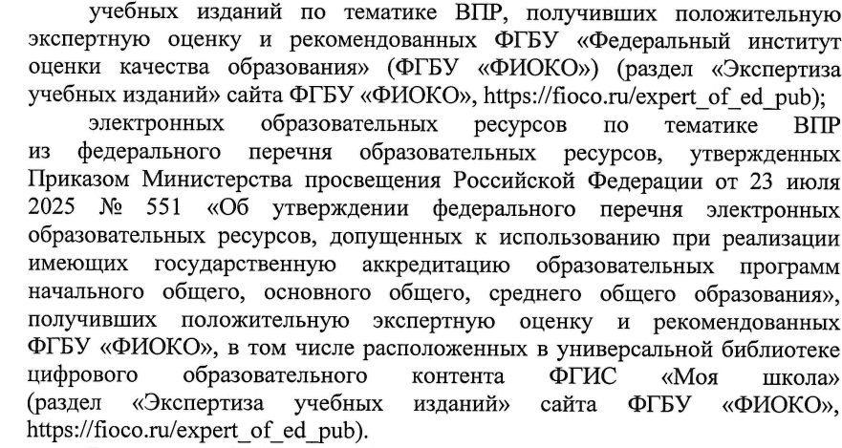
ВПР в 2025-2026 учебном году
Официальное письмо ФГБУ «ФИОКО» «О проведении ВПР в 2025-2026 учебном году» от 12.09.2025 году №02-25/944

Slide 10
ВПР в 2025-2026 учебном
Распределение конкретных предметов на основе случайного выбора по конкретным классам осуществляется федеральным организатором. Информация о распределении конкретных предметов на основе случайного выбора по конкретным классам предоставляется ОО не ранее чем за семь дней до дня проведения в ЛК ГИС ФИС ОКО, в соответствии с расписанием, полученным от ОО, согласно плану-графику проведения ВПР.
Федеральный организатор: размещает образцы и описания проверочных работ, демонстрационные варианты проверочных работ с использованием компьютера на сайте ФГБУ «ФИОКО» и в ЛК ГИС ФИС ОКО(https://fioco.ru/ «Федеральный институт оценки качества образования» (ФИОКО) Образцы и описания проверочных работ для проведения ВПР в 2025/2026 году https://fioco.ru/obraztsi_i_opisaniya_vpr_2026)

Slide 11
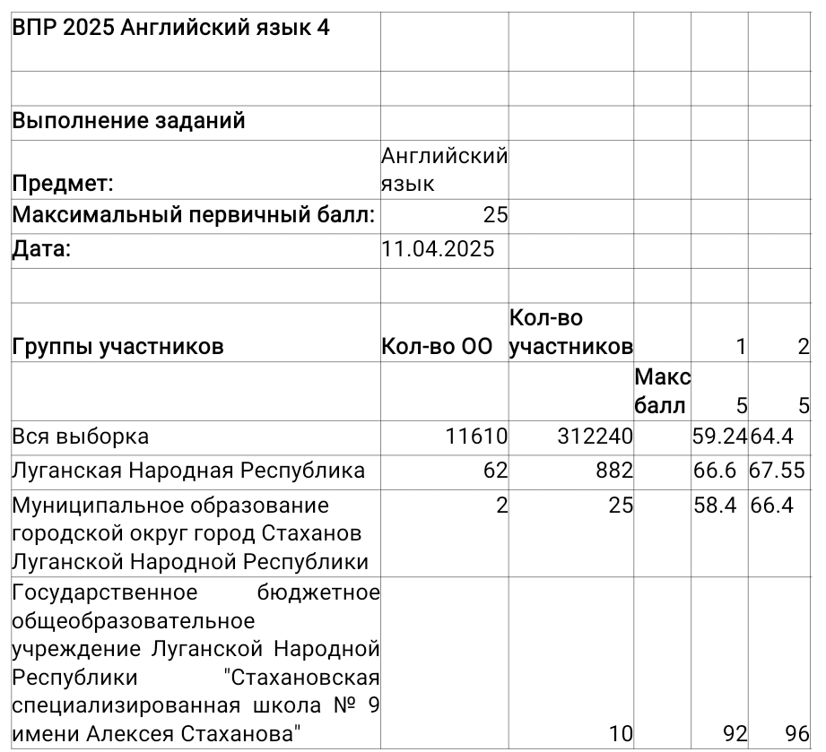
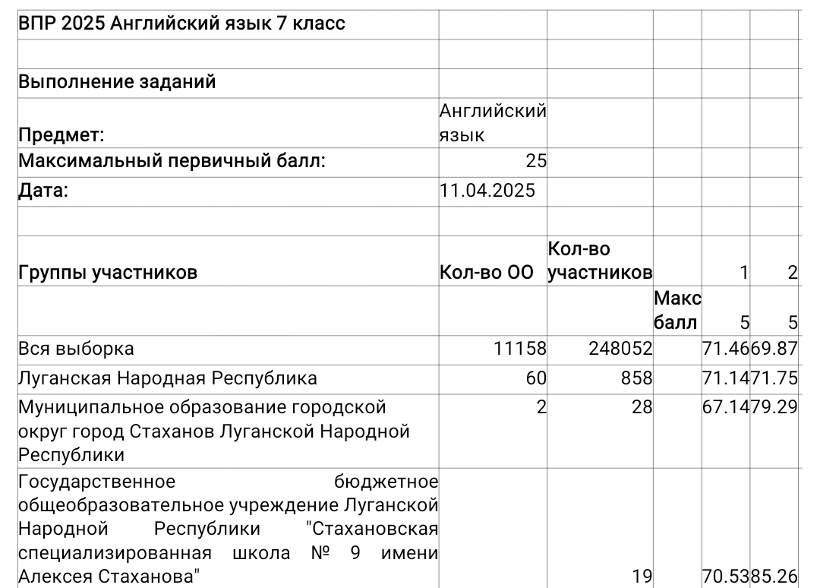
Аналитика по ВПР

Slide 12
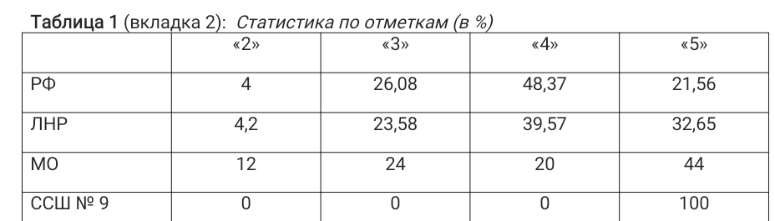
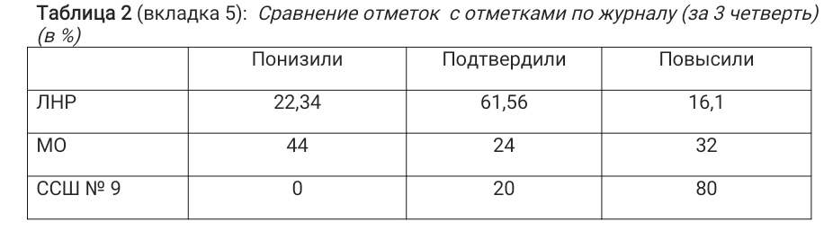
Аналитика по ВПР в 4 классе

Slide 13
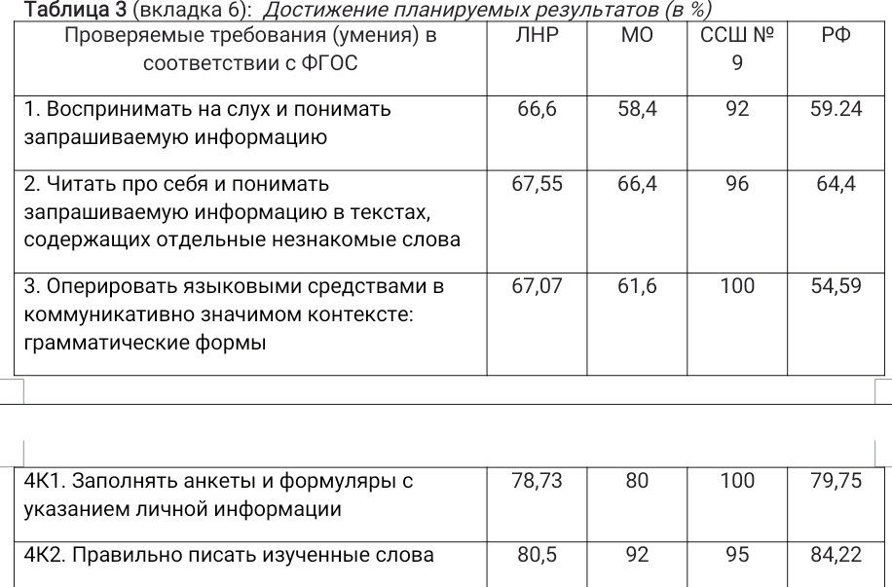

Slide 14
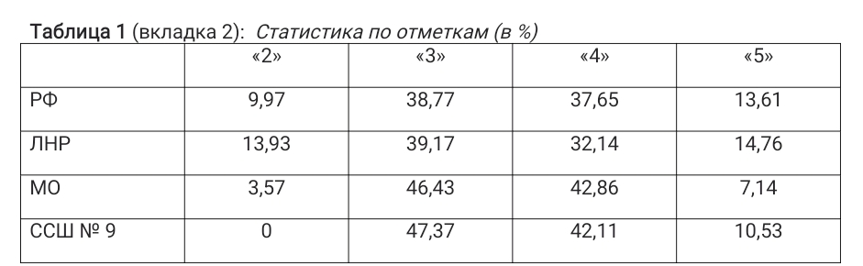
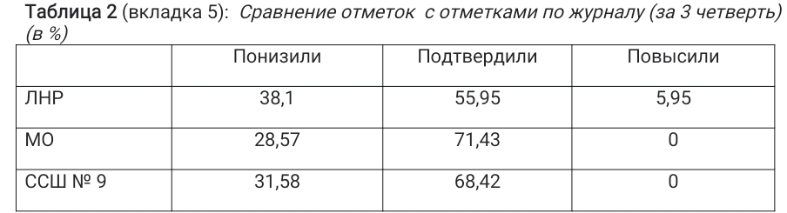
Аналитика по ВПР в 7 классе

Slide 15
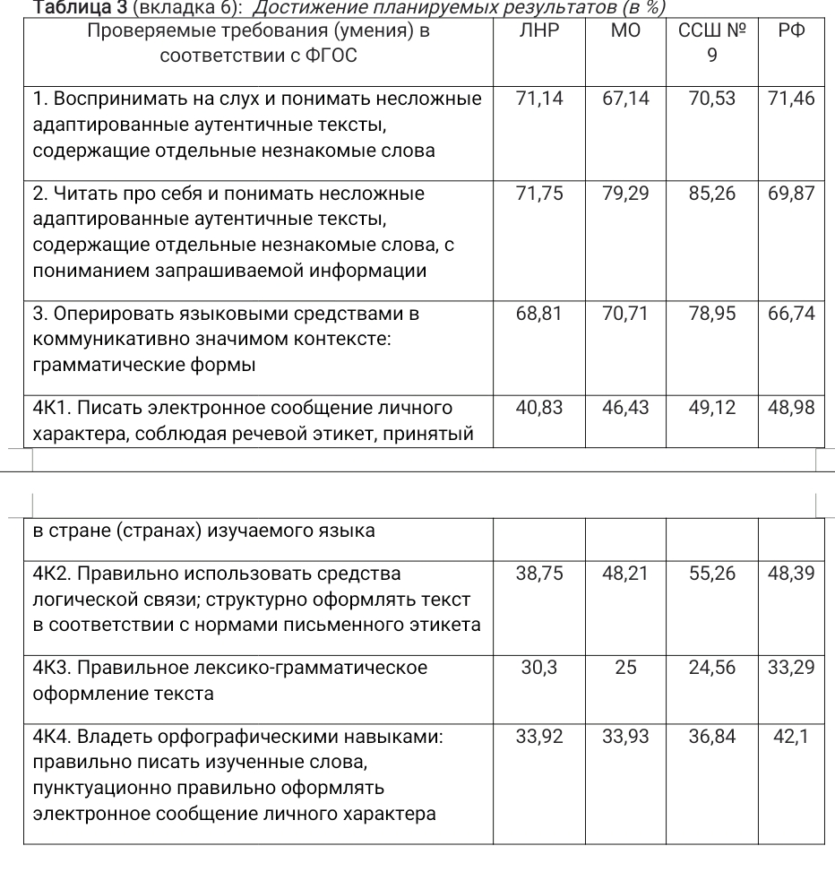

Slide 16
Рекомендации
Официальный сайт Федерального института оценки качества образования» в разделе «Навигатор ОКО» — «Всероссийские проверочные работы в ОО» размещены:
- нормативные документы ВПР;
- методические материалы по проведению ВПР;
- инструктивные материалы для проведения ВПР;
- образцы и описания проверочных работ для проведения ВПР в 2026 году;
-перечень учебных изданий и электронных образовательных ресурсов по тематике ВПР, прошедших экспертизу и получивших положительную экспертную оценку ФИОКО.

Slide 17
Спасибо за внимание!

